Slide 1
deTector: a Topology-Aware Monitoring System for Data Center Networks
袁玉环M201772950 刘建宇M201773202 杨亦洲M201777277

Slide 2
背景
故障比我们想象的还要普遍
巨大的网络规模，频繁的升级，管理的复杂性使网络极易发生故障
采用集群的第一年（Google）
- 8个网络维护
- 15个路由器重新加载/故障
- 26个机架故障
- 1000台机器故障
SLA（Service-Level Agreement服务等级协议）违例
为了提高服务质量，丢包和延迟等用户可以直接察觉的问题需要及时解决
但是很难！

Slide 3
已有系统
Passive：SNMP/CLI
- 当问题发生之后，才发送查询信息
- 可以检测到clean故障，如链路故障。但可能会发生gray故障，如设备未检测到或者忽视的故障，或设备故障无法正常报告
Active：Pingmesh, NetNORAD
- 按周期发送端到端probes（探针）探测故障
- 至少有一种错误无法检测到
开销很大
在没有辅助工具的情况下无法定位故障

Slide 4
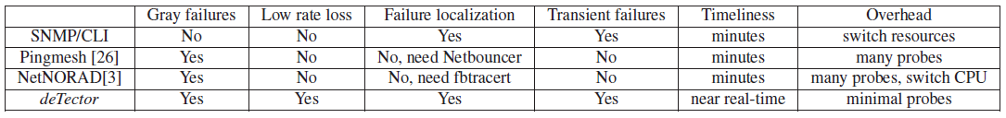
已有系统
Passive：SNMP/CLI
- 当问题发生之后，才发送查询信息
- 可以检测到clean故障，如链路故障。但可能会发生gray故障，如设备未检测到或者忽视的故障，或设备故障无法正常报告
彻底故障检测，低开销和实时故障定位
Active：Pingmesh, NetNORAD
- 按周期发送端到端probes（探针）探测故障
- 至少有一种错误无法检测到
开销很大
在没有辅助工具的情况下无法定位故障

Slide 5
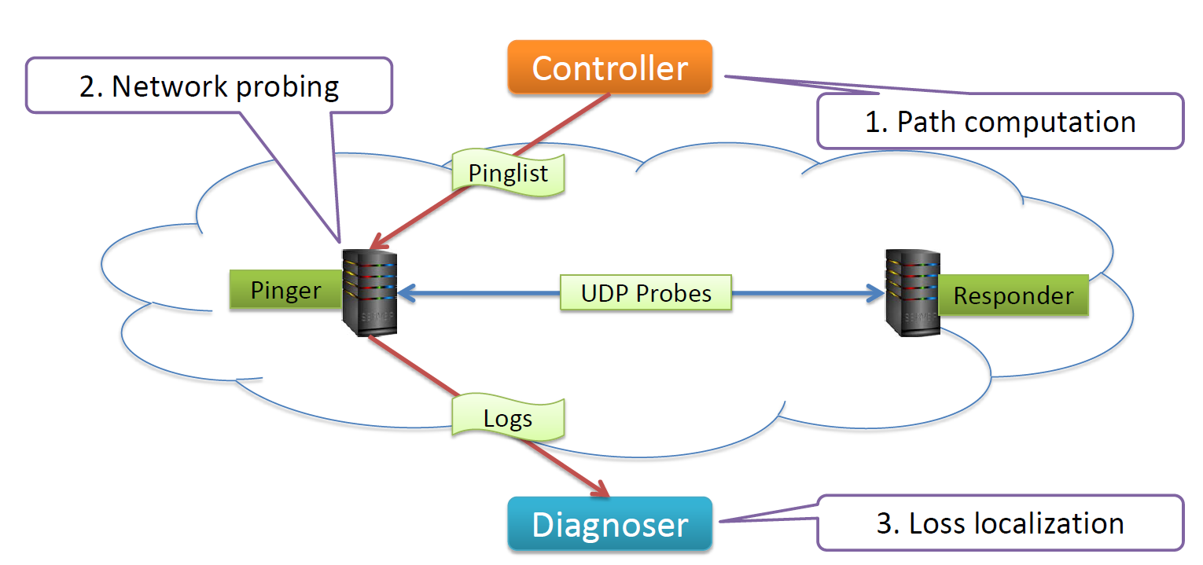
结构设计
Controller（控制器）: 逻辑控制器周期性地构建探测矩阵，探测矩阵用来指示发送探测路径的
Pinger: 从控制器接收pinglist，其中包含服务器目标，探针格式和ping配置。根据pinglist工作。
Responder: 一旦接收探测包，发出回应，不保留任何数据，数据存放在pinger中。
Diagnoser（诊断器）: 每个Pinger记录丢包信息，并将其发送给诊断器进行丢失定位

Slide 6
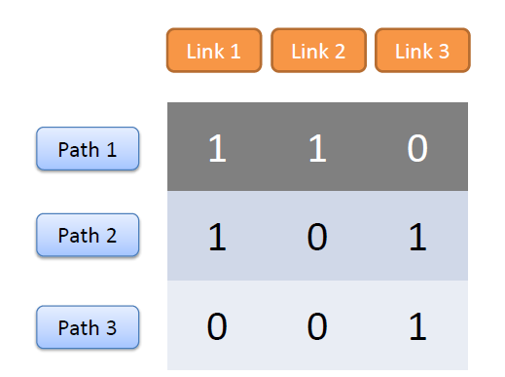
Path Computation
在每个周期的开始，控制器从数据中心管理服务器读取数据中心拓扑和服务器运行状况，并选择最小的探测路径。 然后，控制器在每个ToR中选择pinger，构建并分派pinglist
– 路径数量最小
– α-coverage
– β-identifiability

Slide 7
路径数量极小
路径通过链路
链路在路径上
最小化网络带宽和分析开支
允许每个pinger更频繁的探测同一路径

Slide 8
α-coverage
路径通过链路
链路在路径上
α-coverage要求每个链路至少被α个路径覆盖。
覆盖一个链路多次可以提高故障检测的统计准确性
可能被更多的探针覆盖，具有更好的故障恢复能力

Slide 9
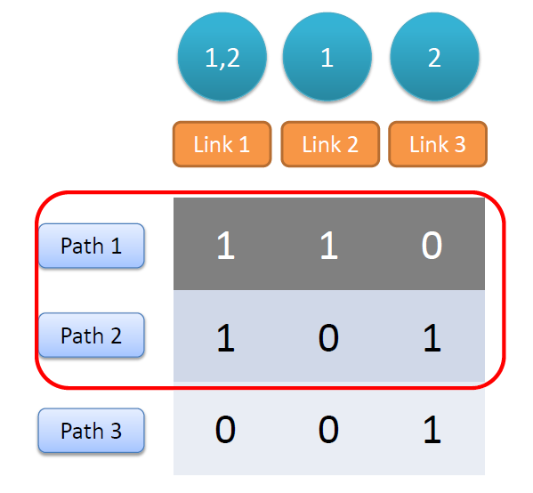
β-identifiability
任何（不超过）β个失败的链路都可以正确识别
例：path1 + path2实现1-identifiability

Slide 10
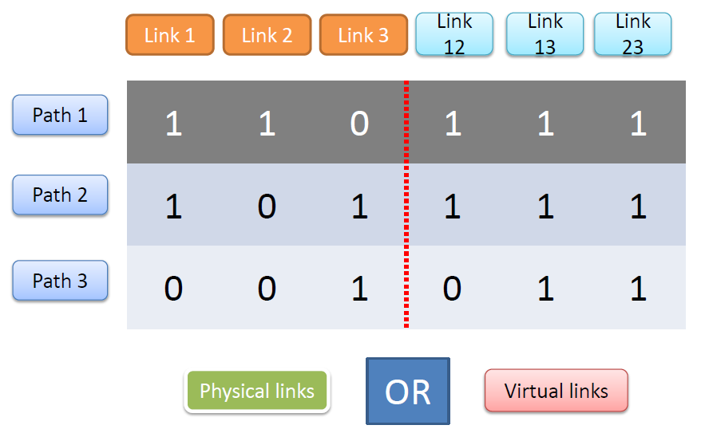
β-identifiability
用虚拟链路拓展路由矩阵（routing matrix）
如果虚拟链路断开，我们说它对应的物理链路故障

Slide 11
PMC算法（Probe Matrix Construction）
是一种众所周知的贪心算法的拓展，可构建一个探测路径数目最小的路由矩阵
E
L1/L2/L3
L1/L2
E1
E2
L3
E11
E12
L1
L2
DCN中整体链路为E，选定一条可行路径，根据是否在路径上，链路分成E1，E2。迭代此过程，直到一个链路集中只有一个链路

Slide 12

PMC算法（Probe Matrix Construction）
问题：并没有完成路径coverage？
提出链接权重W[link]，确保每个物理链路不小于α，达到更好的均匀性。
在每次迭代中选择分数最小的路径。可分割成更多的链路集，实现更好的连通性，同时保证α覆盖

Slide 13
PMC算法（Probe Matrix Construction）
完成了大概(1-1/e)≈0.63的优化率
当路径数为n时，时间复杂度为 O(n2)
- A Fattree(64) DCN 拥有超过 232个路径,运行时间 > 24 hours

Slide 14
算法优化
Observation 1
路径问题可以分为一系列的子问题
Observation 2
每个路径的分数在迭代中都是不减少的
Observation 3
DNC拓扑典型对称

Slide 15
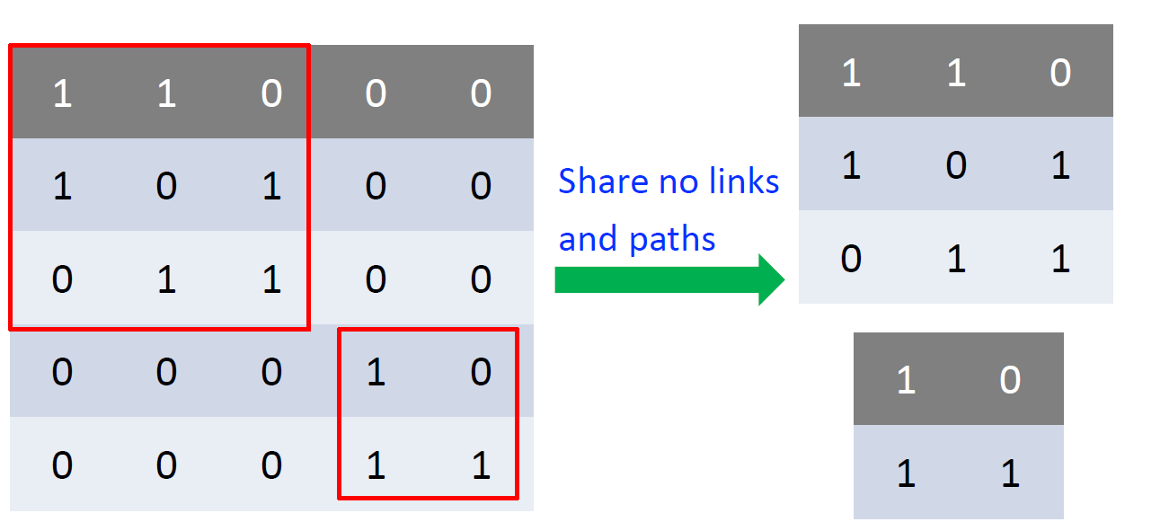
算法优化
路由矩阵分解：子图可以通过遍历在线性时间内一次完成，然后可以将PMC算法并行应用于子问题。

Slide 16
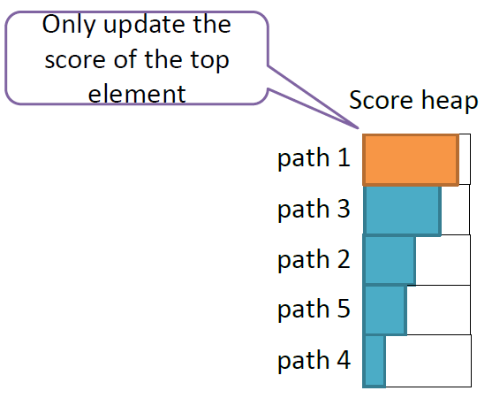
算法优化
延迟更新
- 尽可能延迟路径分数更新
为分数作为关键字的所有路径维护一个最小堆，堆顶部的路径才更新，分数更新后，如果路径仍然保留在堆的顶部选择路径作为探测路径
- 由目标函数的子模态保证的正确性
就是对于一个集合函数f:2^^{V→}R，若S V，那么在S中增加一个元素所增加的收益要小于等于在S的子集中增加一个元素所增加的收益
- 减少计算量

Slide 17
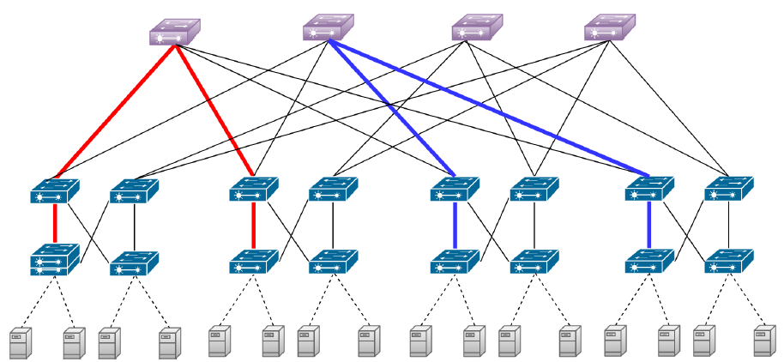
算法优化
减少对称性
- 很多 DCN 拓扑结构是对称的!
- 相同的拓扑结构选择一个就够了

Slide 18
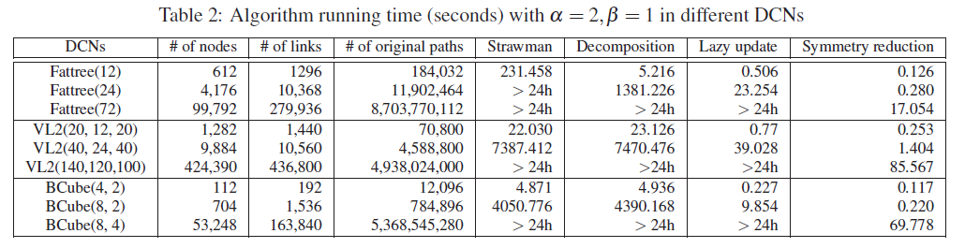
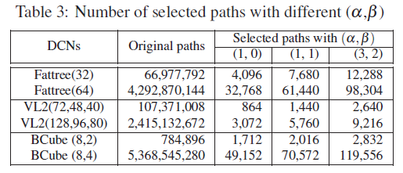
算法优化
运行时间
路径数目

Slide 19
Network Probing
源路由来控制每个探测包所路径
采用分组封装和解封装来创建终端
交换机间封装，到达交换机后去掉报头，再路由到真实目的地

Slide 20
Loss Localization
问题
- 给定探测矩阵和端对端丢包情况，选择能解释现象的数量最少的链接
- NP-hard
挑战
- 巨大的问题规模
需要时间花销，对于实时定位还不够快
- 不同的丢失情况
完全分组丢失和部分丢失

Slide 21
Loss Localization
异常值 错误的pinger和响应器——watchdog服务
正常情况 链路具有常规低损耗率——在一段时间内或丢包率上设置一个阈值
1 数据预处理：去除异常值和正常情况
2 分解探测矩阵，将问题划分为一系列子问题
3 穿过链路的所有路径都没有丢包，排除链路。对于剩余的链路，计算每个链路的命中率
4 计算每个链路的分数作为链路可以解释的丢包数
5 在命中率大于预设阈值的链接中，选择具有最大分数的链接，并删除该链接可以解释的部分
6 重复步骤4和步骤5，直到没有无法解释的损失

Slide 22
Loss Localization
1 数据预处理：去除异常值和正常情况
2 分解探测矩阵，将问题划分为一系列子问题
命中率=具有丢失的包的link数/所有使用过的link数
3 穿过链路的所有路径都没有丢包，排除链路。对于剩余的链路，计算每个链路的命中率
4 计算每个链路的分数作为链路可以解释的丢包数
5 在命中率大于预设阈值的链接中，选择具有最大分数的链接，并删除该链接可以解释的部分
6 重复步骤4和步骤5，直到没有无法解释的损失

Slide 23
Loss Localization
1 数据预处理：去除异常值和正常情况
2 分解探测矩阵，将问题划分为一系列子问题
3 穿过链路的所有路径都没有丢包，排除链路。对于剩余的链路，计算每个链路的命中率
如果链路位于分组路径中，则说链路可以解释分组丢失。
4 计算每个链路的分数作为链路可以解释的丢包数
5 在命中率大于预设阈值的链接中，选择具有最大分数的链接，并删除该链接可以解释的部分
6 重复步骤4和步骤5，直到没有无法解释的损失

Slide 24
Experiment
平台
A 4-ary Fattree 20 ONetSwitch
模拟丢包
– 完全丢失(Full packet loss): link down etc.
– 确定部分丢失（Deterministic partial loss）: packet blackhole etc.
– 随机部分丢失（Random partial loss）: bit flips etc.
性能参数
– Accuracy
– False positive ratio

Slide 25
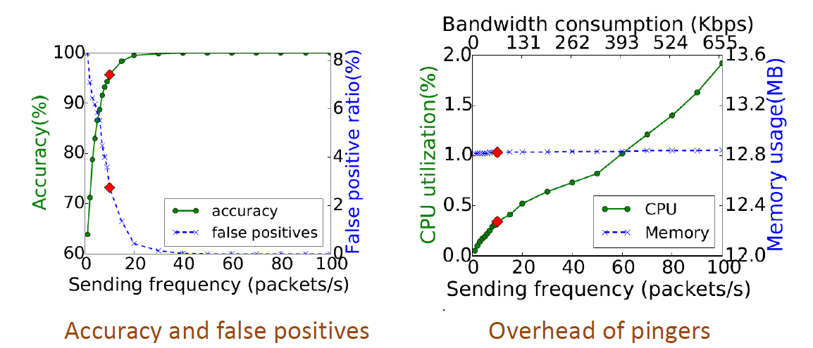
Experiment
10-15是最合适的发送频率！

Slide 26
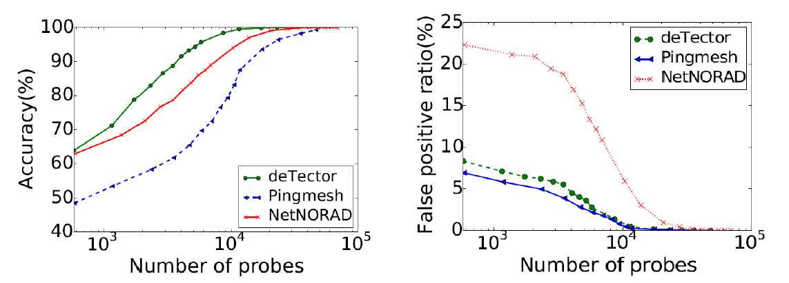
Experiment
在测试台中仿真一个故障时的比较。图中的探针的数量包括发送的探针和探针，用于实验每分钟的定位。
deTecter的准确率和假阳性率的结果都很优秀
而Pingmesh的假阳性率稍微小一些，因为它可能探测所有的路径。

Slide 27
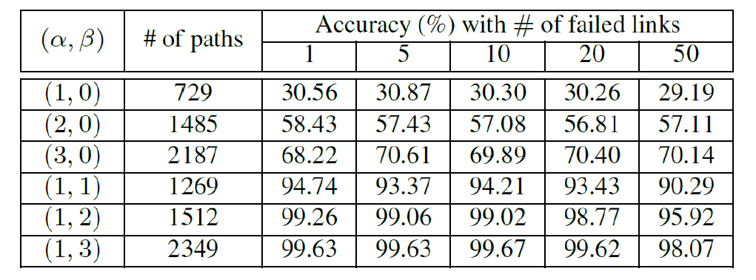
Experiment
较高的共享率和较高的可识别性导致更高的精度，而开销（即所选择的路径的数量）不会增加太多
可识别性比故障定位的覆盖更有效和可取（从0到1提升幅度很大，但是进一步提高意义不大）

Slide 28


